Slide 1
Election GATEAU HALLOWEEN
LMGE – Edition 2021

Slide 2
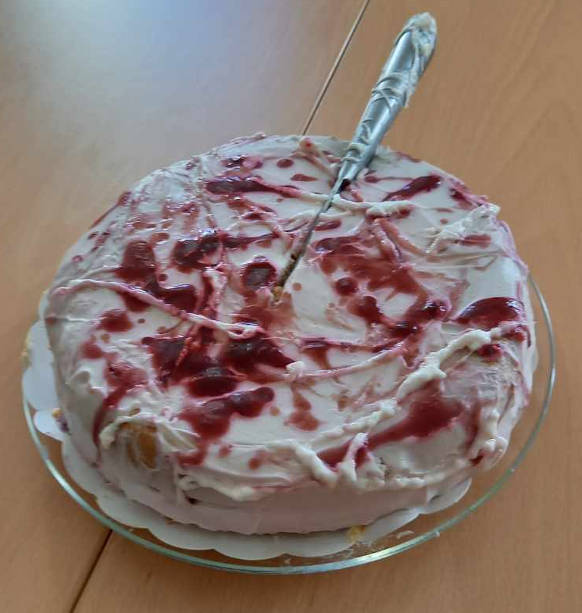
Sarah
Les mots me manquent….

Slide 3
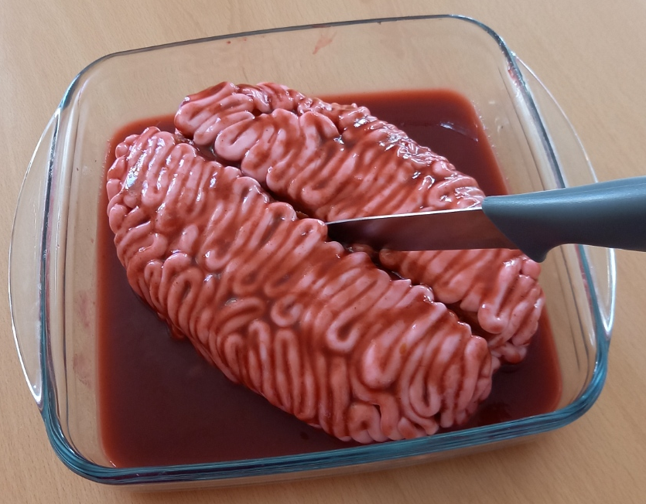
juliette
La fuite des cerveaux??

Slide 4
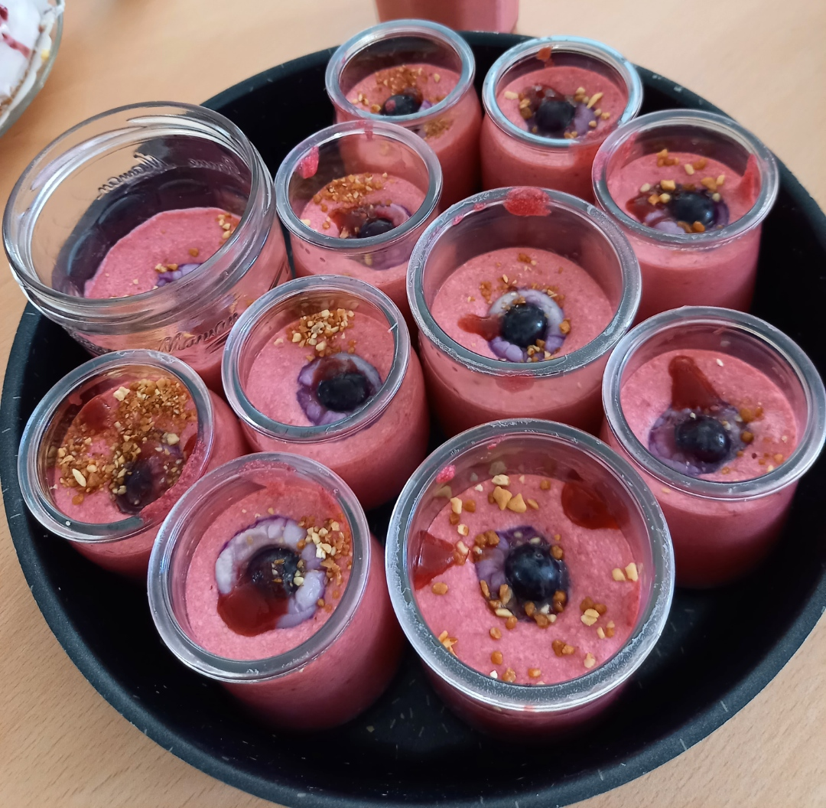
Yoann
Une petite mousse pour la route

Slide 5
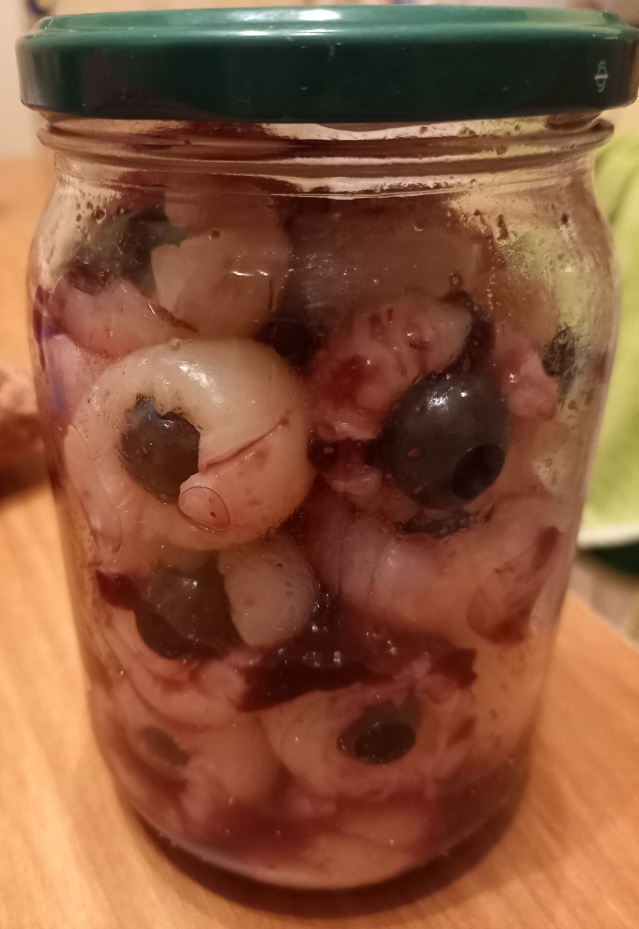
Nathalie
Je vous ai à l’oeil….

Slide 6
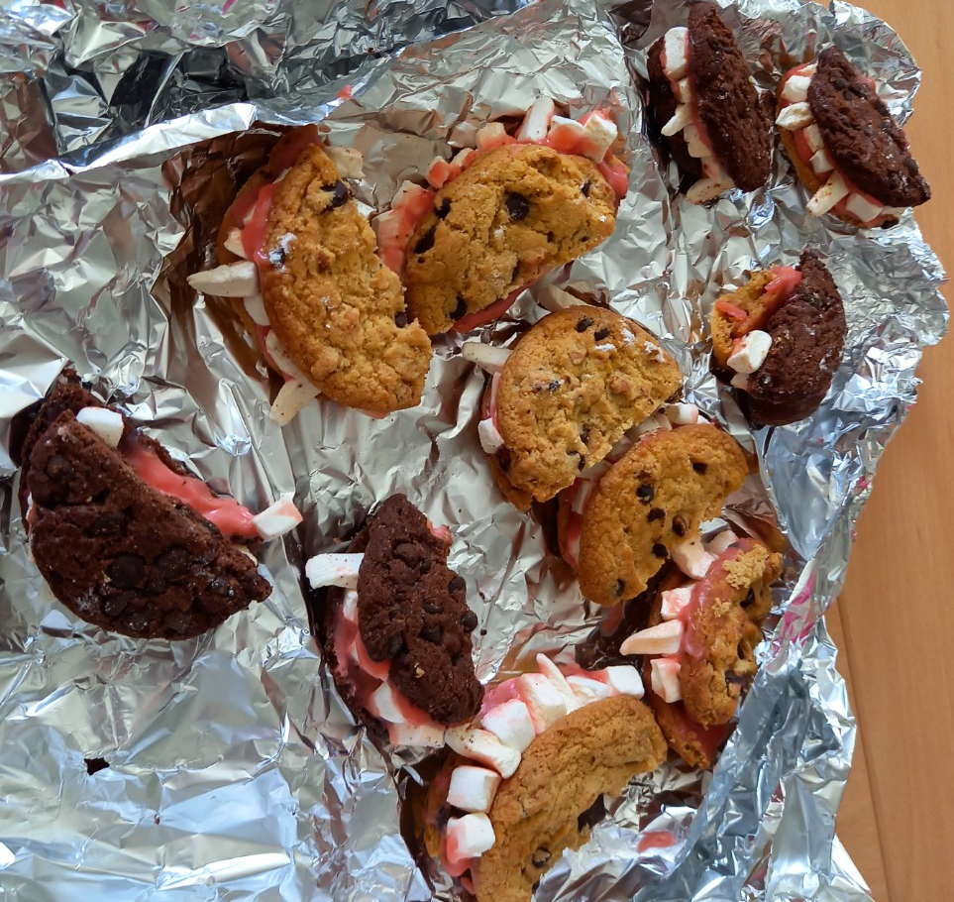
genevieve
Souris moi si tu l’oses….

Slide 7
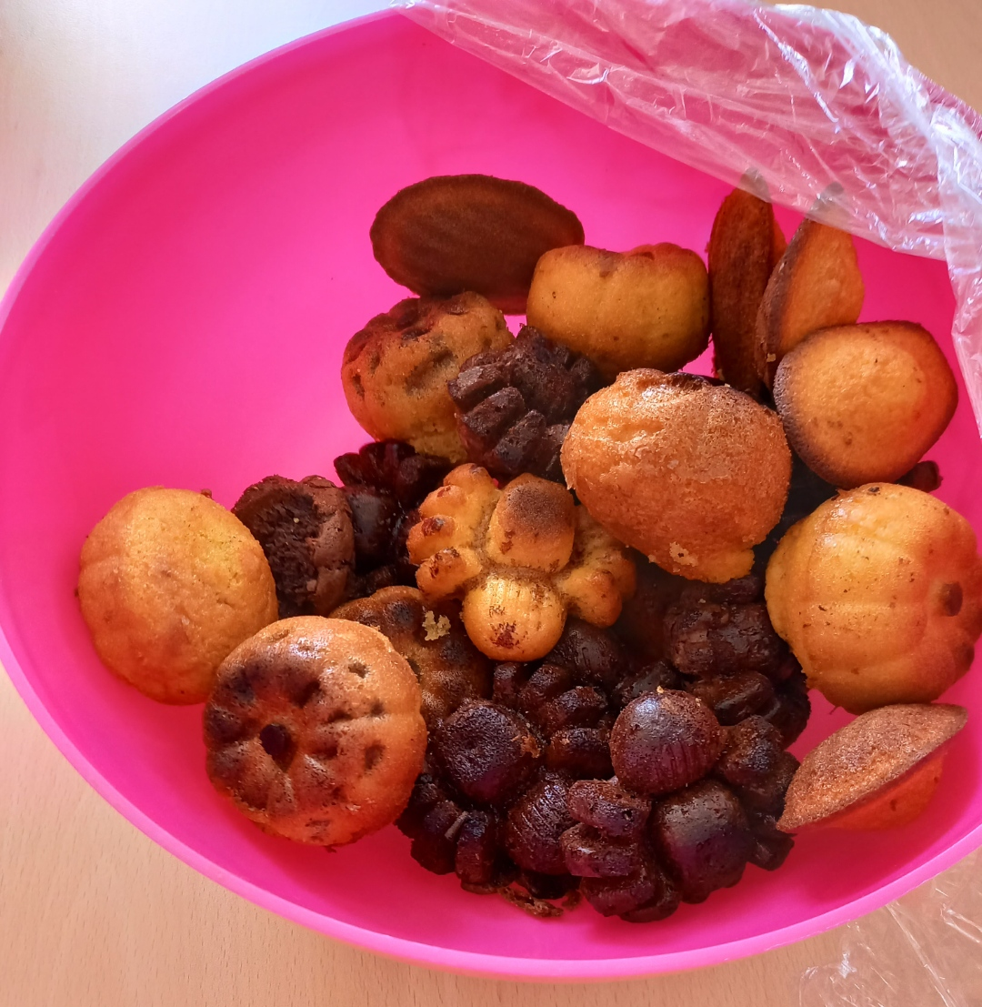
Isabelle
Le petit monde d’Isabelle….

Slide 8
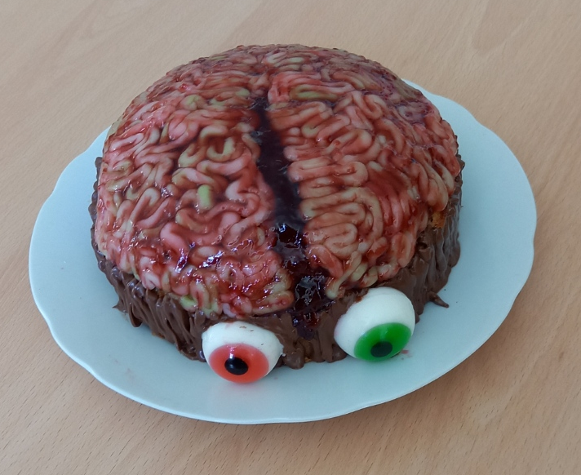
Lea
Deux cerveaux valent mieux qu’un….

Slide 9
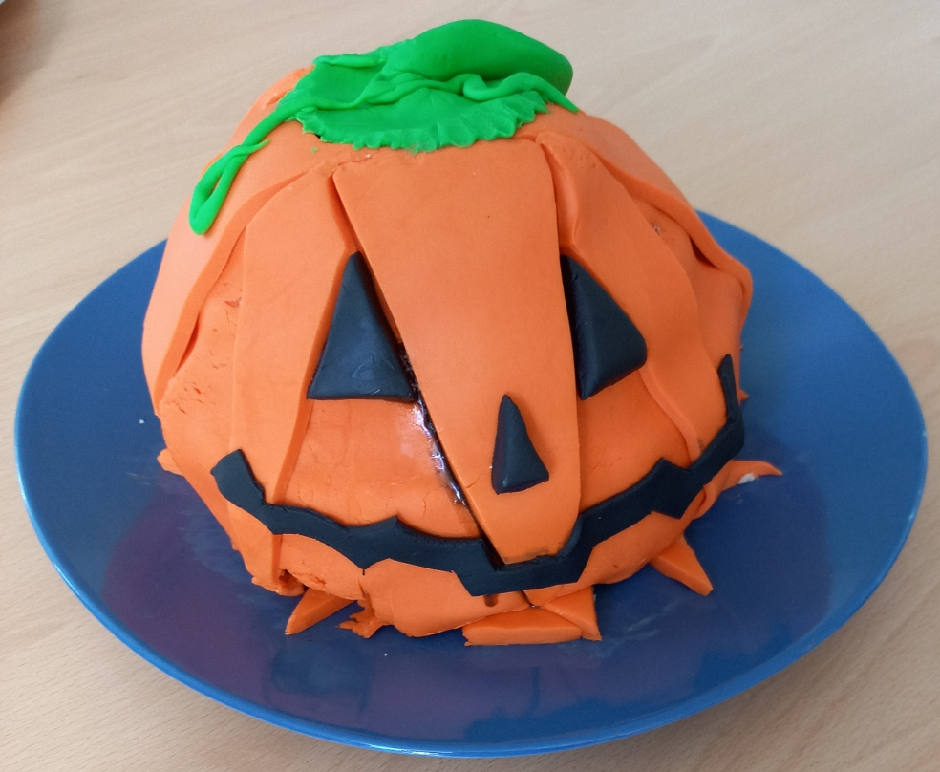
arthur
“L'humanité ressemble aux tiges des citrouilles : si on creuse le sol, la tige est unique.” Proverbe Malgache

Slide 10
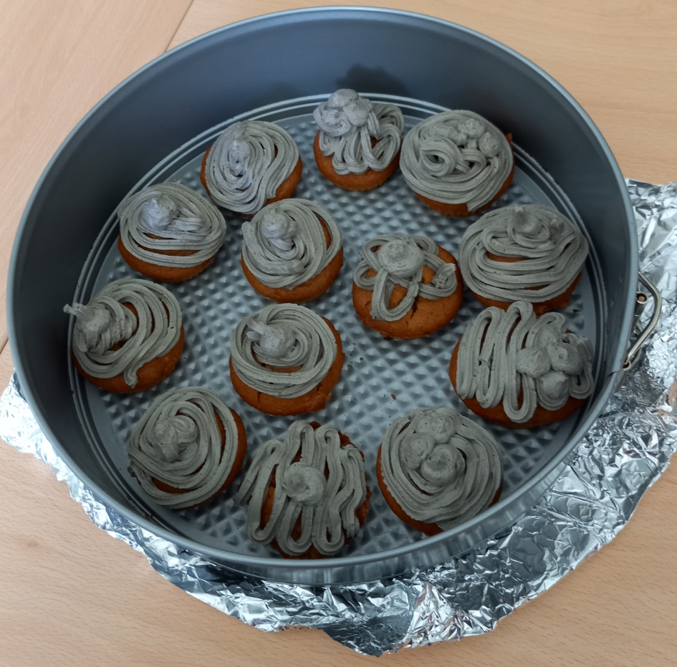
Elise
La vie en gris….

Slide 11
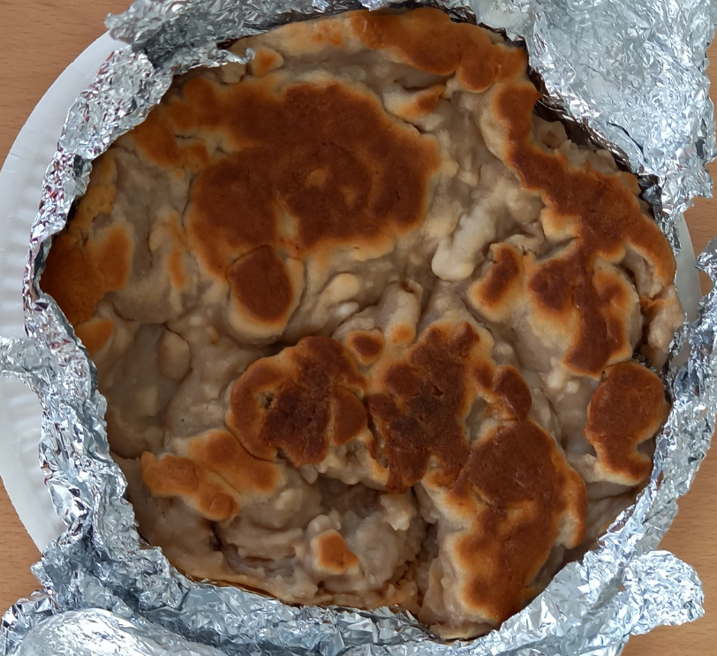
florian
Les mots me manquent….

Slide 12
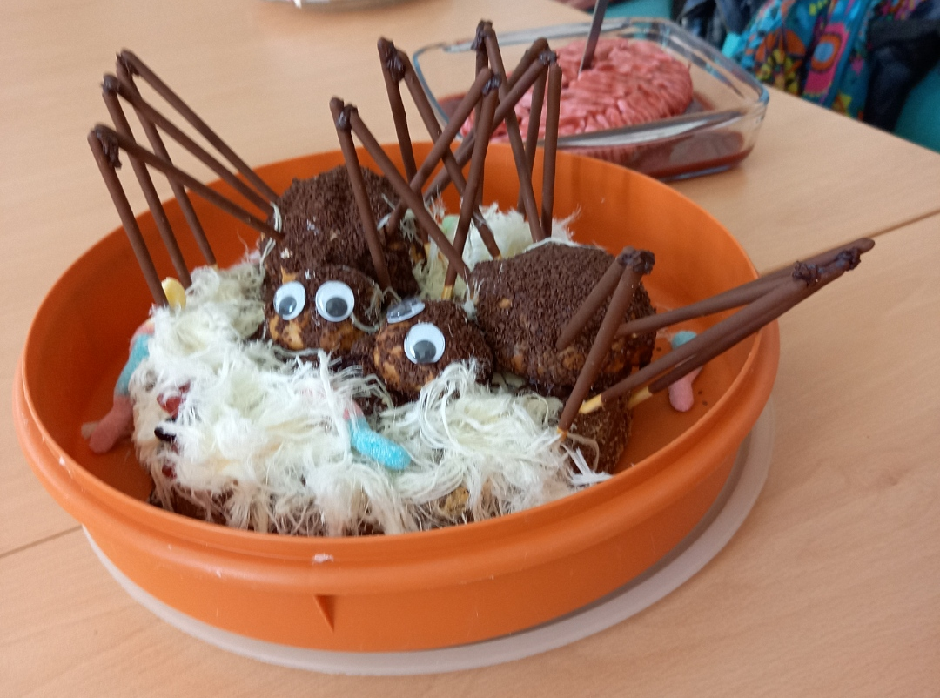
Et la gagnante est ….Roxanne!
Araignée de matin, chagrin. » Et je l'écrase !
« Araignée du soir, espoir. » Et je l'épargne !

